Slide 1





Αποκεντρωμένη διαχείριση βιο-αποβλήτων και αξιοποίησή τους με χρήση εναλλακτικών και καινοτόμων συστημάτων επεξεργασίας
Η Σύμβαση συγχρηματοδοτείται από το Ευρωπαϊκό Ταμείο Περιφερειακής Ανάπτυξης κατά 85% και από εθνικούς πόρους κατά 15% στο πλαίσιο του προγράμματος BIOMA

Slide 2


Στόχος Έργου
Η μείωση των οικιακών αποβλήτων σε απομακρυσμένες περιοχές και η χρήση τους για παραγωγή ενέργειας – βιοαερίου (2 χρόνια). Το έργο χρηματοδοτείται από το ευρωπαϊκό ταμείο περιφερειακής ανάπτυξης
Χρήση συσκευής αφαίρεσης υγρασίας
80 συσκευές σε κοινότητα στην Κύπρο
100 συσκευές στο Δήμο Νάξου

Slide 3
Διάγραμμα Διεργασιών του
Προγράμματος ΒΙΟΜΑ
Διαλογή στην πηγή (πιλοτική εγκατάσταση οικιακών ξηραντήρων)
Συλλογή και μεταφορά σε πιλοτική μονάδα επεξεργασίας
Επεξεργασία προς παραγωγή ενέργειας & άλλων χρήσιμων προϊόντων

Slide 4
ΤΟΠΟΘΕΤΗΣΗ ΚΑΙ ΛΕΙΤΟΥΡΓΙΑ
ΞΗΡΑΝΤΗΡΩΝ
180 ξηραντήρες τοποθετήθηκαν και λειτουργούν
Νάξος Παλώδια
Σχολεία 1. Οικίες
Σπίτια
Συλλογή, δειγματοληψία, 8% - Μοναγρούλι
κομποστοποίηση 92% - Κάτω Μονή

Slide 5
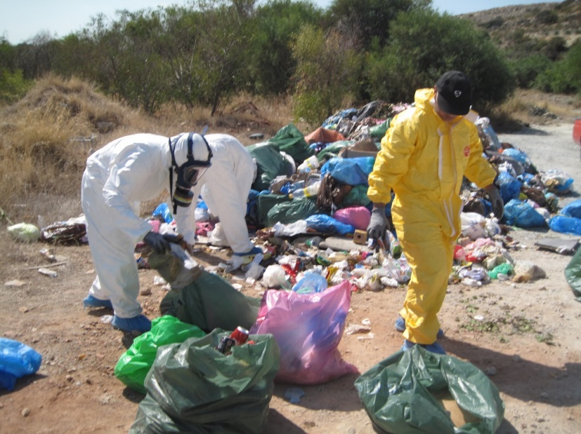
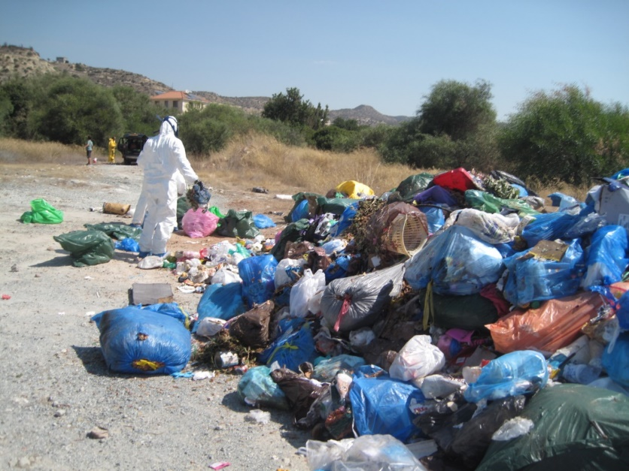
ΔΕΙΓΜΑΤΟΛΗΨΙΑ ΚΑΙ ΧΑΡΑΚΤΗΡΙΣΜΟΣ
ΜΙΚΤΩΝ ΑΠΟΒΛΗΤΩΝ
Δειγματοληψία Χειμώνα και Καλοκαίρι

Slide 6
ΣΥΣΤΑΣΗ ΜΙΚΤΩΝ ΑΠΟΒΛΗΤΩΝ
ΚΟΙΝΟΤΗΤΑΣ ΠΑΛΩΔΙΑΣ
ΚΑΛΟΚΑΙΡΙ
ΧΕΙΜΩΝΑΣ
Υλικό | Ποσοστό στα Α.Σ.Α. (% κ.β.)
Οργανικά | 46,84 %
Χαρτί – Χαρτόνι | 13,27 %
Πλαστικό | 17,73 %
Μέταλλο | 3,26 %
Γυαλί | 9,03 %
Υπόλοιπα | 9.87%
Υλικό | Ποσοστό στα Α.Σ.Α. (% κ.β.)
Οργανικά | 49.1 %
Χαρτί – Χαρτόνι | 14.0 %
Πλαστικό | 22.8 %
Μέταλλο | 3.4 %
Γυαλί | 0.1 %
Πράσινα | 9.5%
Ρουχισμός | 0.5%
Υπόλοιπα | 9.87%
Δεν παρουσιάζονται σημαντικές εποχιακές μεταβολές
στη σύσταση των βιο-αποβλήτων

Slide 7
ΔΕΙΓΜΑΤΟΛΗΨΙΑ
Κάτω Μονή: ήδη έχει τοποθετηθεί στον αναερόβιο αντιδραστήρα όλη η ποσότητα που μεταφέρθηκε από την Κοινότητα Παλώδιας και ξεκίνησε η παραγωγή βιοαερίου. Έχουν πραγματοποιηθεί μετρήσεις για 3 μήνες απουσία ξηρού υπολείμματος ξηραντήρων.
Μοναγρούλι: Ο αναερόβιος αντιδραστήρας τέθηκε σε λειτουργία εδώ και 1 μήνα. Λήφθηκαν 2 δείγματα για ανάλυση χωρίς ξηρό υπόλειμμα. Οι επόμενες δειγματοληψίες θα περιέχουν ξηρό υπόλειμμα.

Slide 8
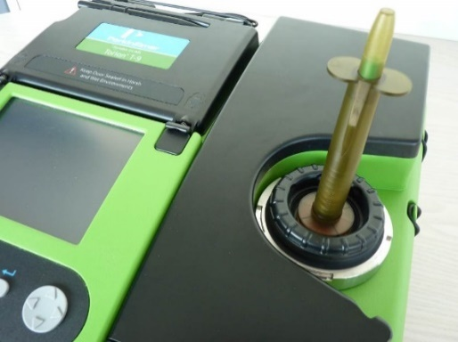
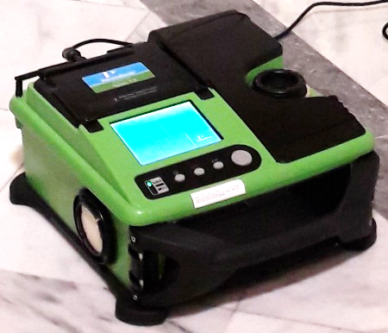
ΜΙΚΡΟΒΙΑΚΟ ΦΟΡΤΙΟ ΣΕ ΟΙΚΙΕΣ
Δειγματοληψία σε 4 σπίτια
Η παρουσία βιοαποβλήτων στους οικιακους κάδους αποτελούν εστία
μόλυνσης. Τυχόν παραμονή των βιοαποβλήτων για μεγάλα χρονικά
διαστήματα >48h επιδεινώνει την κατάσταση.

Slide 9
ΑΝΑΛΥΣΕΙΣ ΟΡΓΑΝΙΚΩΝ ΑΠΟΒΛΗΤΩΝ
Αναλύσεις βιο-αποβλήτων και καθορισμός της σύστασής τους
Αναλύσεις του ξηρού υπολείμματος που προκύπτει από τους ξηραντήρες

Slide 10
ΑΜΕΣΕΣ ΔΡΑΣΕΙΣ
Δειγματοληψία, ανάλυση και χαρακτηρισμός προϊόντος αναερόβιας χώνευσης από τις μονάδες στο Μοναγρούλι και στην Κάτω Μονή.
→ Καθορισμός τελικών χρηστών
→ Καθορισμός πολιτικής διαχείρισης βιοαποβλήτων

Slide 11
ΕΥΧΑΡΙΣΤΩ ΓΙΑ ΤΗΝ ΠΡΟΣΟΧΗ ΣΑΣ

